Slide 1
? ¿ ? ¿ ? ¿ ?
DESAPARECER
DESAPARECER
🤔
DESAPARECER
? ¿ ? ¿ ? ¿ ?

Slide 2
Predicciones
10 profesiones que podrían desaparecer en el futuro
El auge de la inteligencia artificial, el avance de la tecnología y el cambio de costumbres amenazan con acabar algunos de los oficios más populares de la actualidad.
auge = boom amenazan con acabar = threaten to do away with

Slide 3
El avance de la tecnología y el cambio de hábitos y costumbres siempre han obligado a la humanidad a dejar atrás viejas profesiones y oficios que se vuelven obsoletos. Eso mismo pasa actualmente, cuando internet, los robots y la inteligencia artificial amenazan con acabar algunas de las profesiones más populares de la actualidad.
Estas son 10 de las que, según algunos, podrían desaparecer en el futuro cercano:
dejar atrás = leave behind vuelven = have become

Slide 4
1. Agentes de viaje 6. Meseros
2. Conductores 7. Pilotos
3. Corredores de bolsa 8. Manufactureros
4. Contadores 9. Soldados
5. Telemercadistas 10. Obreros
¿Que piensa? ¿Está de acuerdo o no?

Slide 5
Agentes de viaje

Slide 6
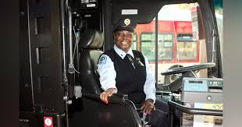
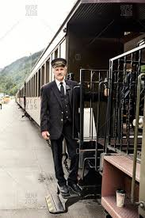
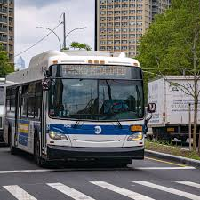
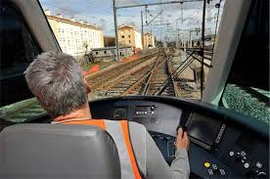
Conductores

Slide 7
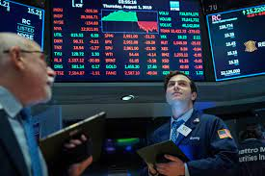
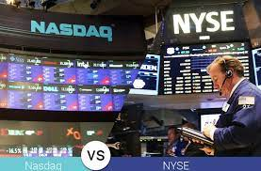
Corredores de bolsa

Slide 8
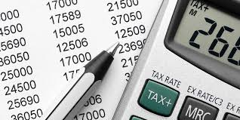
Contadores

Slide 9
Telemercadistas

Slide 10
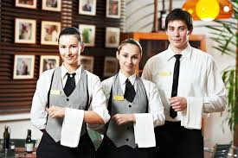
Meseros

Slide 11
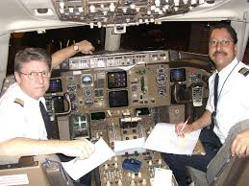
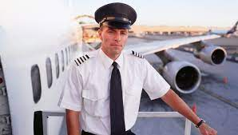
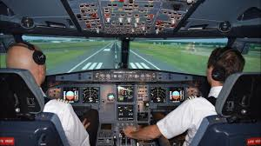
Pilotos

Slide 12
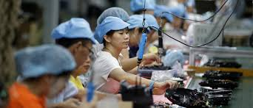
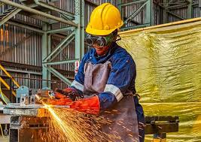
Manufactureros

Slide 13
Soldados

Slide 14
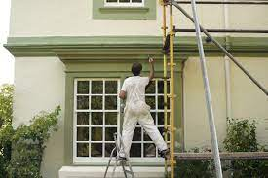
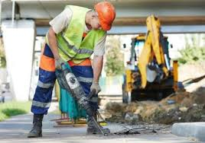
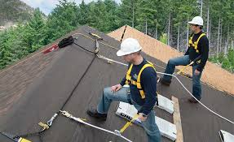
Obreros

Slide 15
¿Que piensa?
¿Está de acuerdo o no?

Slide 16
Secciones 4 febrero, 2022 Semana:
https://www.semana.com/vida-moderna/articulo/10-profesiones-que-podrian-desaparecer-en-el-futuro/202006/

